Slide 1
Муниципальное бюджетное дошкольное образовательное учреждение – детский сад № 249 Познавательный проект «Екатеринбуржцам – героям-защитникам посвящается…»
Выполнила:
воспитатель Яговкина К. В.

Slide 2
Актуальность Патриотическое чувство не возникает само по себе. Это результат длительного, целенаправленного воспитательного воздействия на человека. В связи с этим проблема нравственно–патриотического воспитания детей дошкольного возраста становится одной из актуальных. В результате знакомства с героями Великой Отечественной воины у детей сформируются элементы гражданственности и патриотизма. Нельзя быть патриотом, не чувствуя личной связи с Родиной, не зная, как любили, берегли и защищали ее наши предки, наши отцы и деды.

Slide 3
Цель: изучение подвигов героев Великой Отечественной воины (1941-1945 г.г.). Задачи: 1. Собрать информацию о героях Советского Союза, участниках Великой Отечественной войны. 2.Формировать нравственно-патриотические качества: храбрость, мужество, стремление защищать свою Родину. 3.Воспитывать чувство уважения к ветеранам ВОВ, желание заботиться о них. 4.Формировать мнение о недопустимости повторения войны.

Slide 4
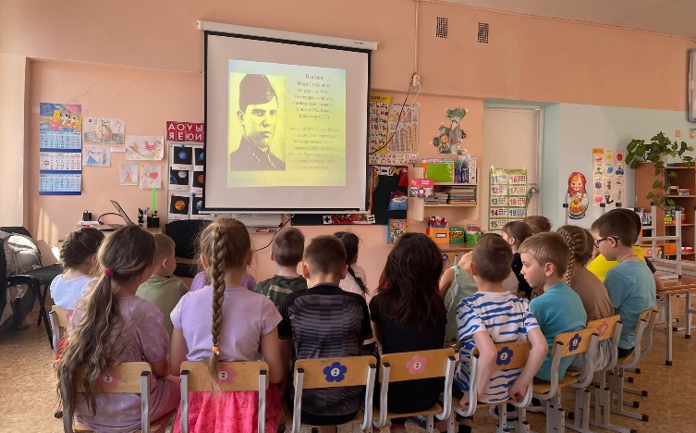
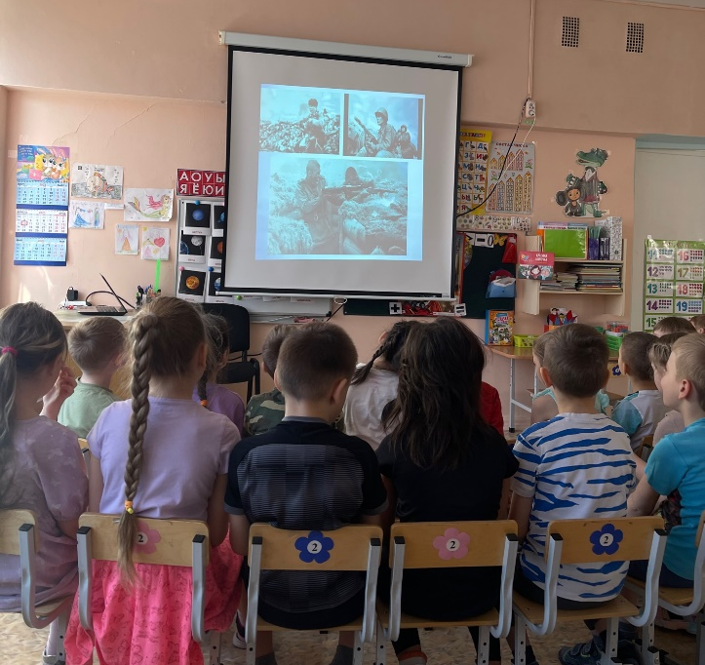
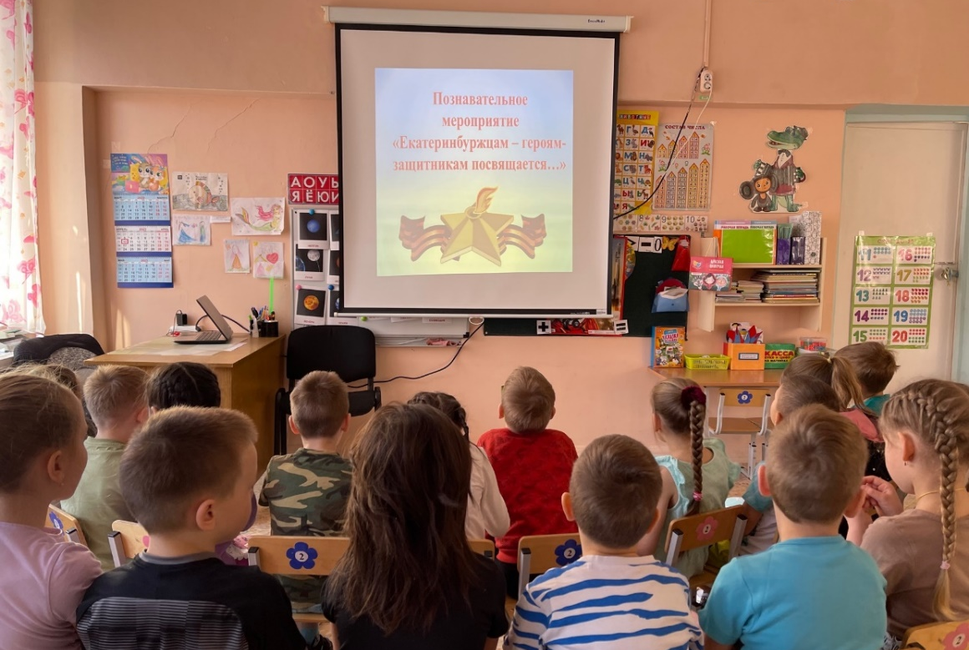
В рамках данного проекта были проведены следующие мероприятия: -познавательные беседы о героях-екатеринбуржцах

Slide 5
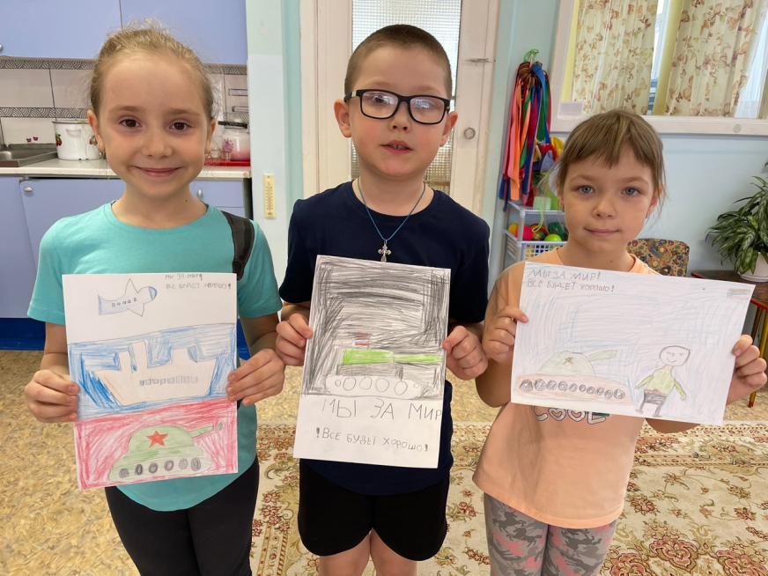
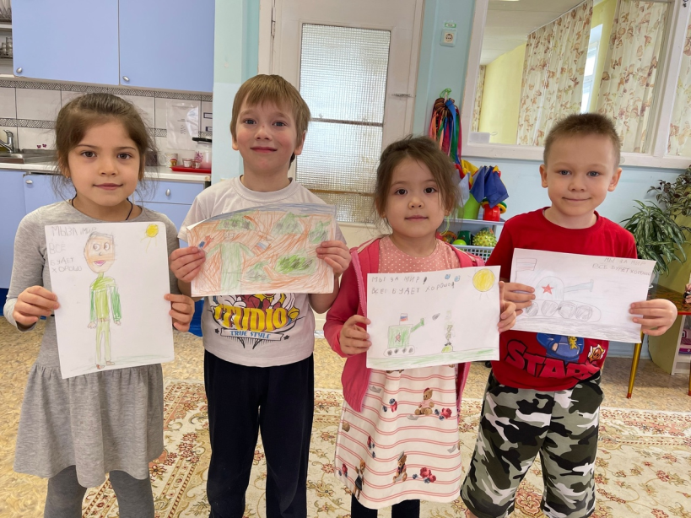
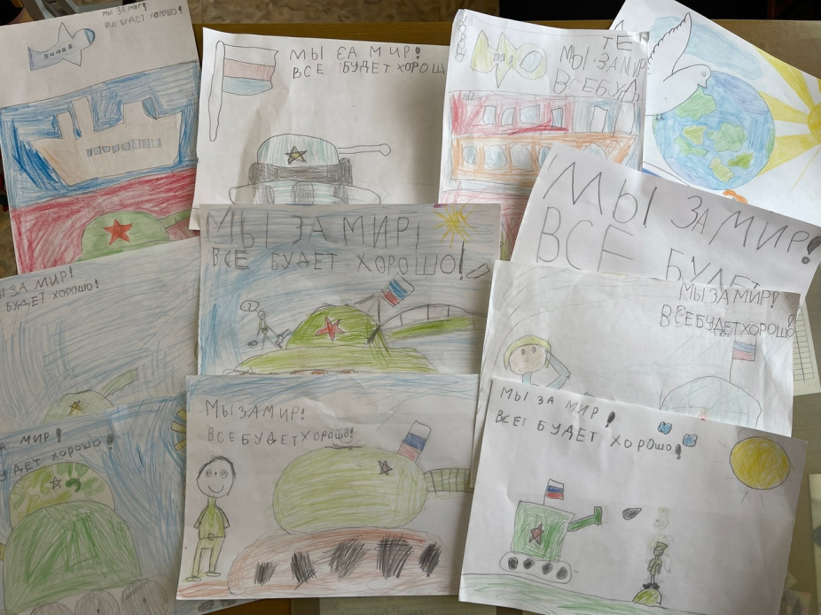
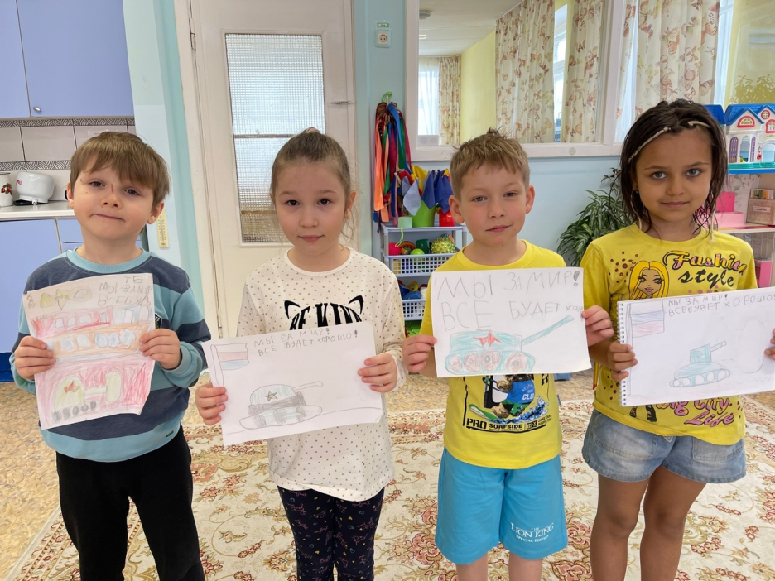
Продуктивная деятельность

Slide 6
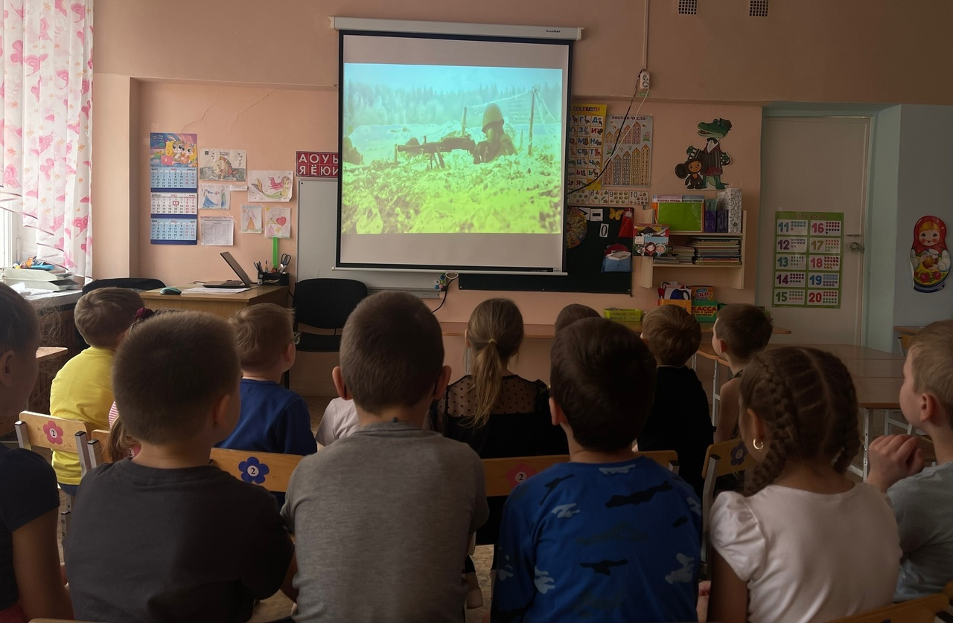
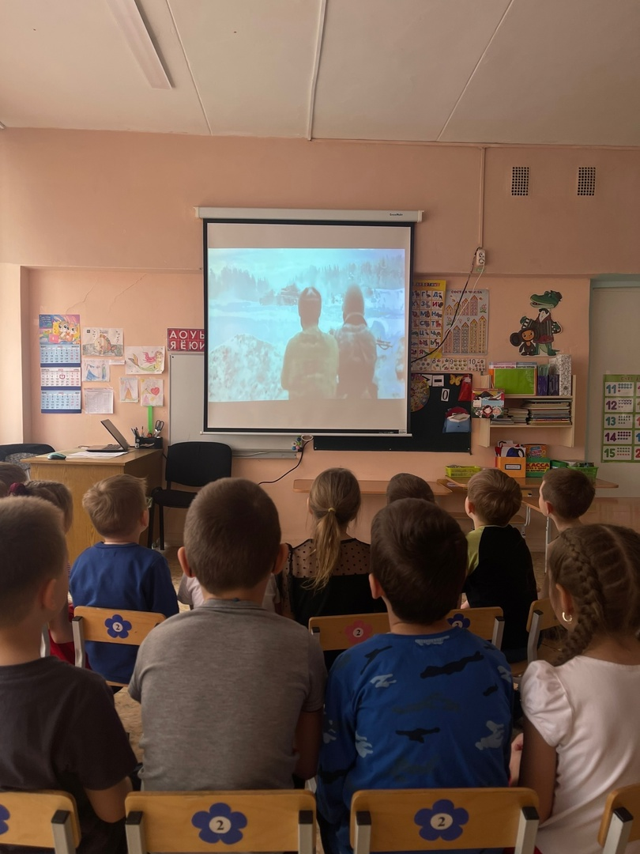
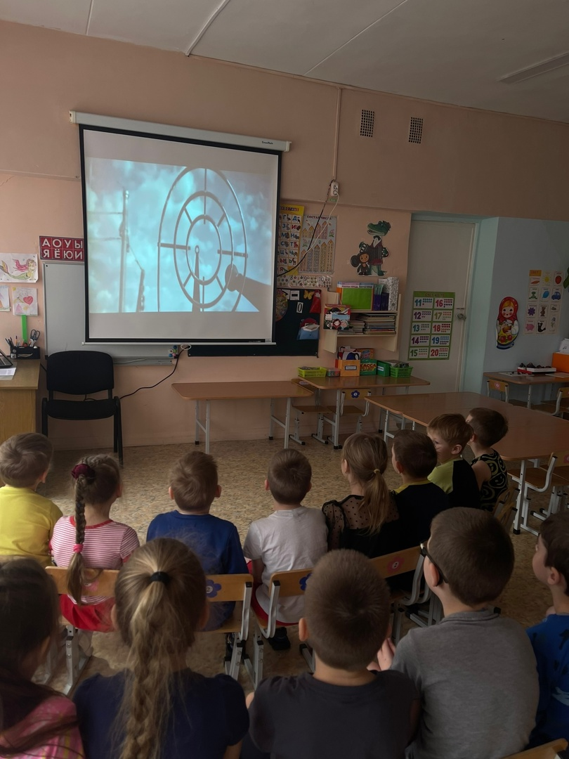
Просмотр медиафильма

Slide 7
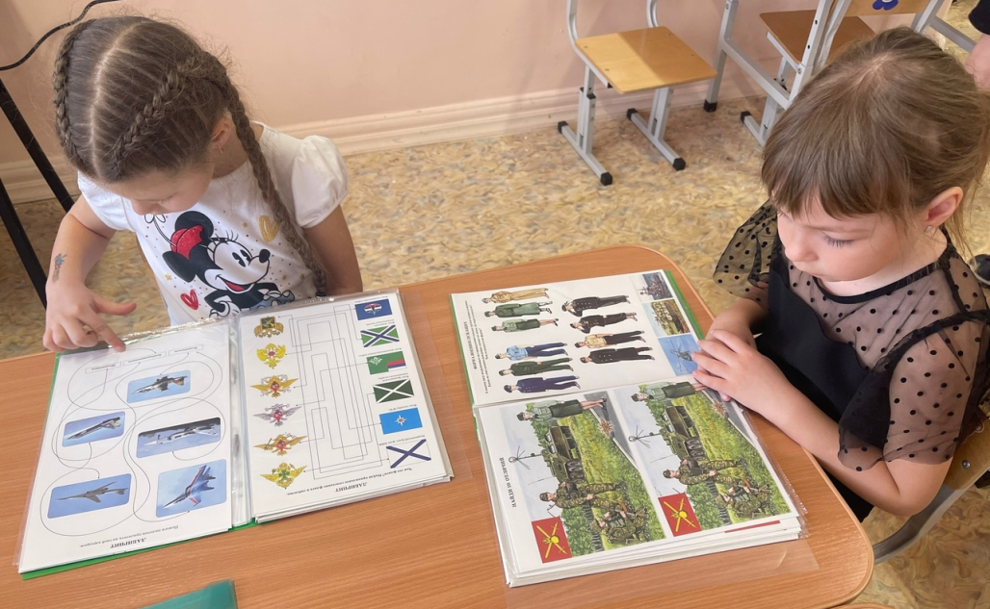
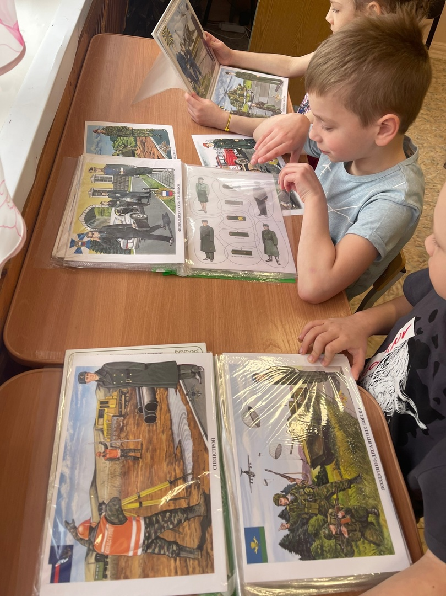
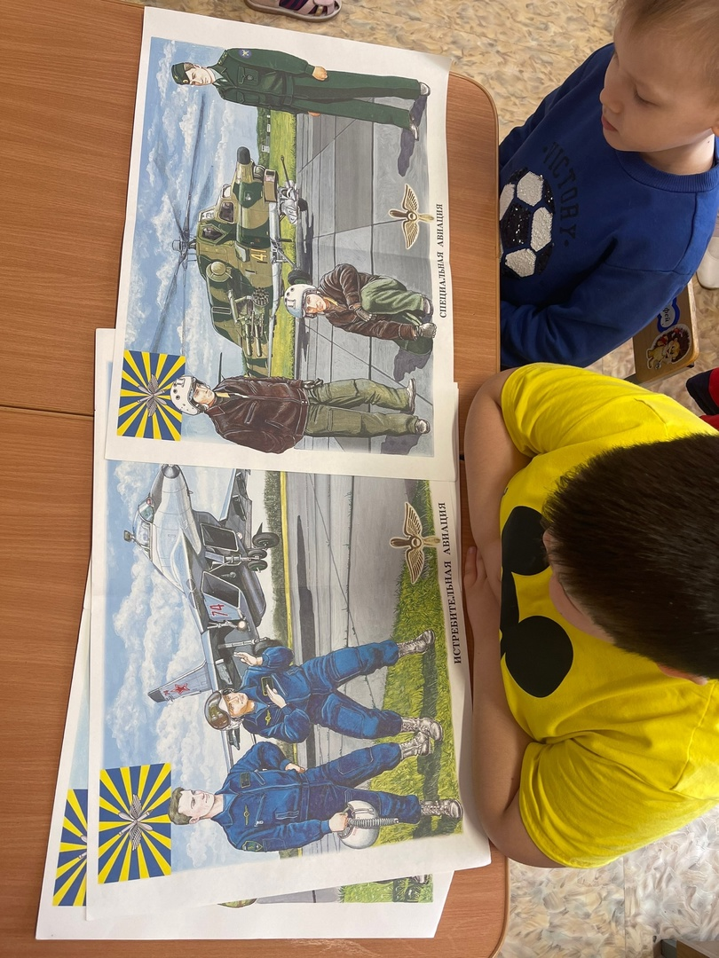
Рассматривание иллюстрации о войсках российской армий

Slide 8
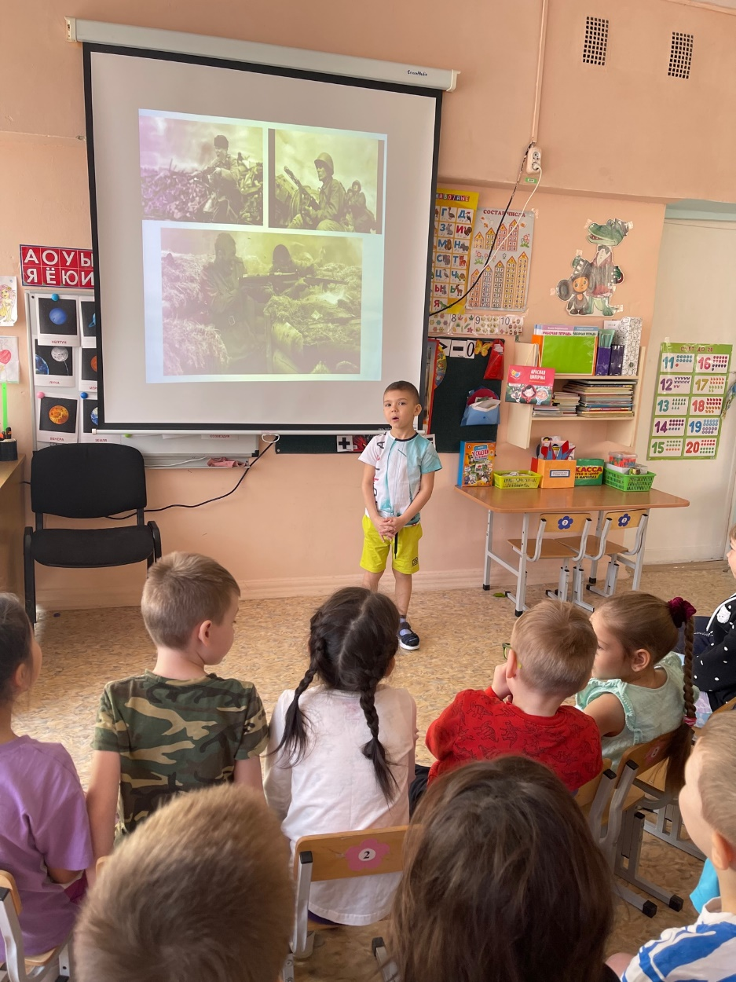
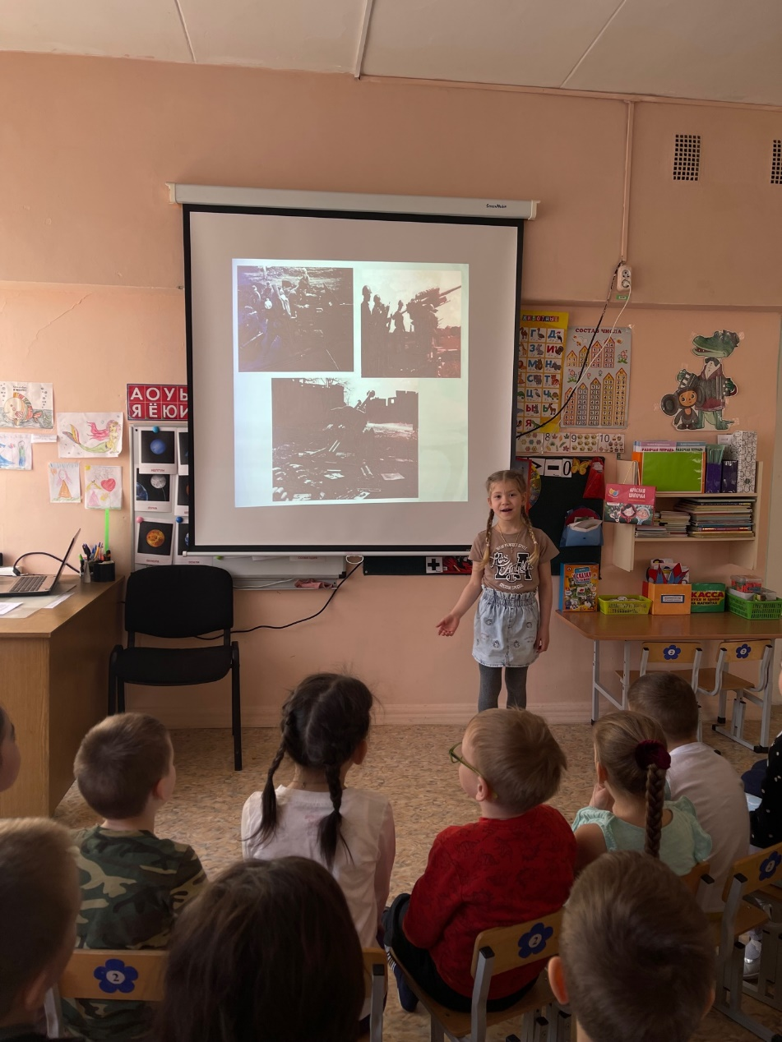
Чтение стихов

Slide 9
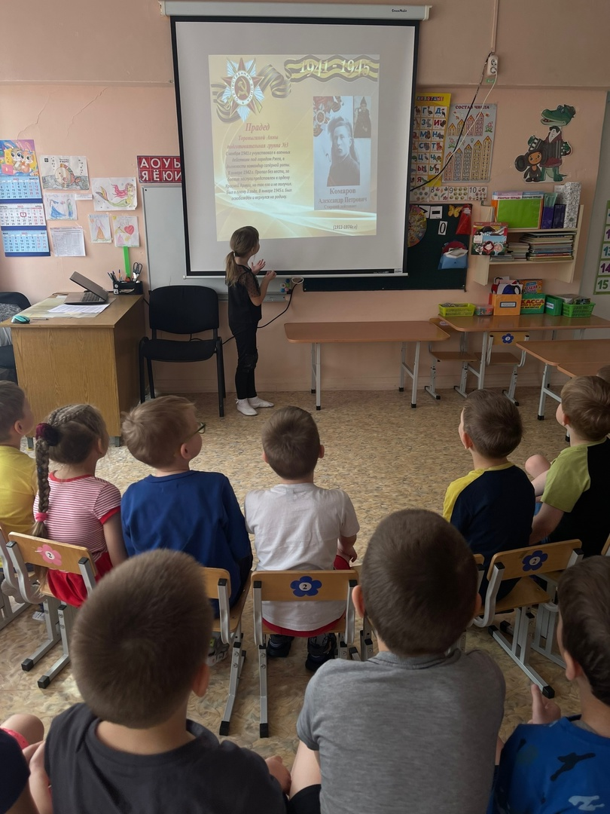
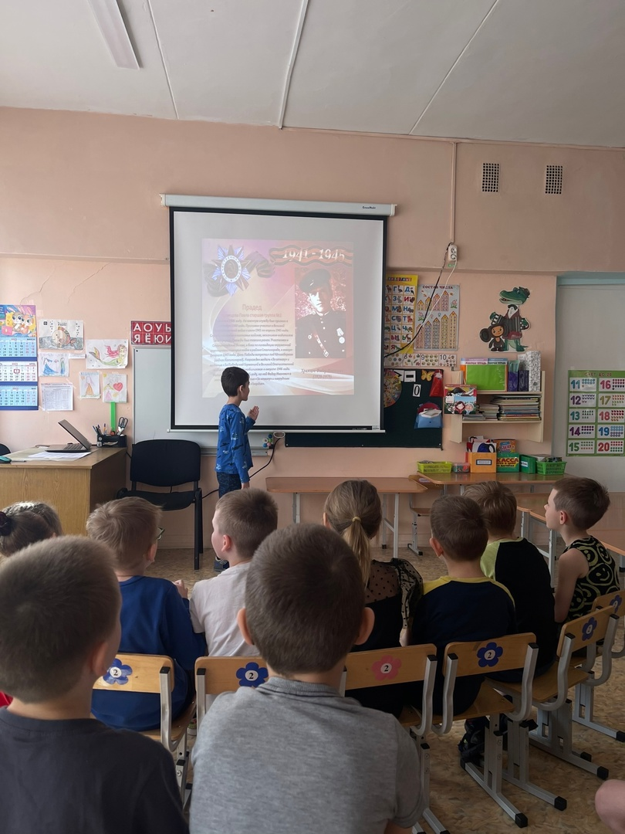
Рассказы детей

Slide 10
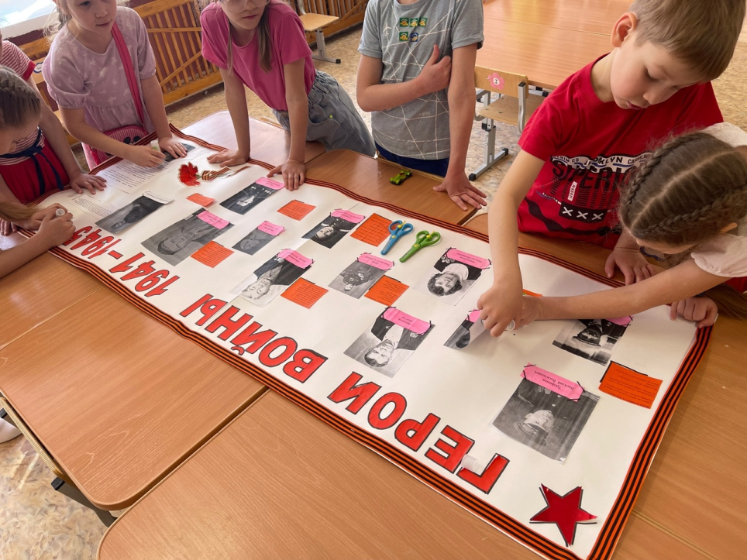
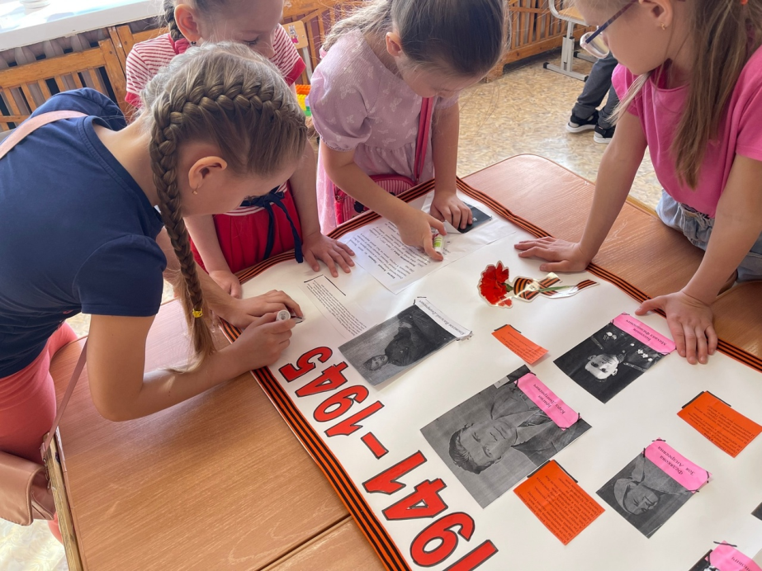
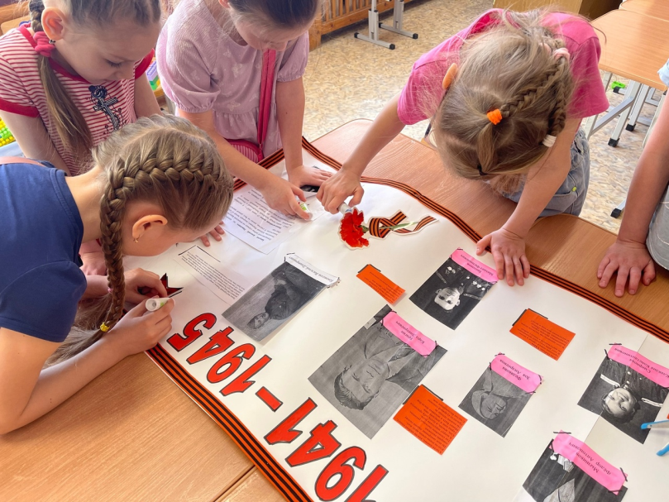
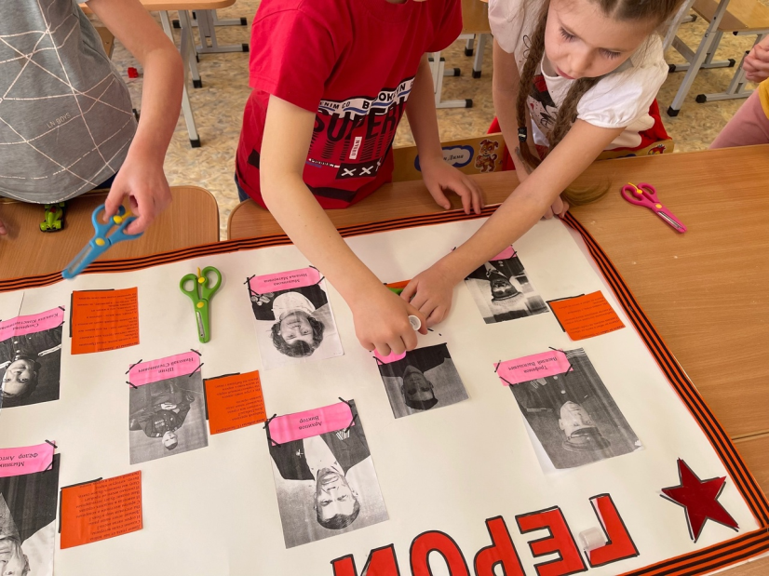
Создание газеты «Бессмертный полк»

